Slide 1
BUDŻET GMINY SĘKOWA NA 2017 ROK
Sękowa dn. 29 grudzień 2016 r.

Slide 2
PLAN PRZYCHODÓW I ROZCHODÓW BUDŻETU GMINY SĘKOWA NA 2017 r.
 | Plan na 2017 ROK
DOCHODY | 21 816 787,60
w tym;
dochody bieżące | 19 682 117,60
dochody majątkowe | 2 134 670,00
WYDATKI | 22 236 187,60
w tym;
wydatki bieżące | 18 056 014,68
wydatki majątkowe | 4 180 172,92
Wynik budżetu / Deficyt | -419 400,00
PRZYCHODY | 1 517 227,00
w tym;
952 przychody z zaciągniętych pożyczek i kredytów na rynku krajowym | 1 517 227,00
ROZCHODY | 1 097 827,00
w tym;
992 spłaty otrzymanych krajowych pożyczek i kredytów | 1 097 827,00

Slide 3
DOCHODY MAJĄTKOWE 2 134 670,00 zł

Slide 4
DOCHODY BIEŻĄCE 19 682 117,60 zł

Slide 6
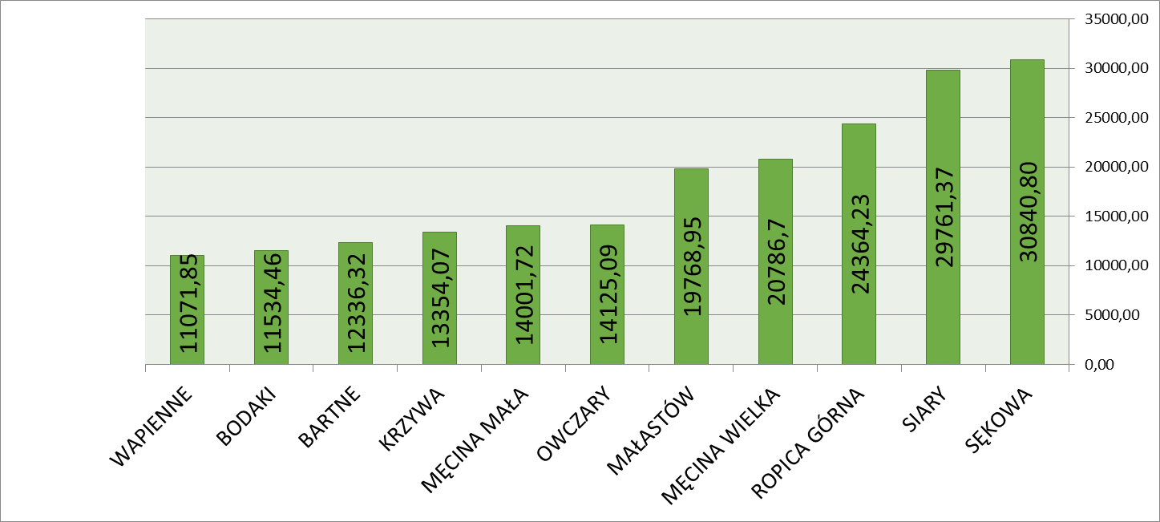
Wydatki Budżetu Gminy Sękowa na 2017r. realizowane w ramach FUNDUSZU SOŁECKIEGO - 201 945,56 zł
W Z TEGO MAJĄTKOWE 167 971,59 zł, BIEŻĄCE 33 973,97 zł

Slide 7
PLAN WYDATKÓW MAJĄTKOWYCH BUDŻETU GMINY SĘKOWA NA 2017 R.
Dział | Rozdział | Treść | PLAN NA 2017 rok
010 |  | Rolnictwo i łowiectwo | 60 000,00
 | 01095 | Pozostała działalność | 60 000,00
 |  | Odbudowa dróg rolniczych do pól droga Siary " Zawodzie" | 60 000,00
 |  | w tym;
 |  | środki własne budżetu w ramach funduszu sołeckiego | 10 000,00
 |  | środki własne budżetu gminy | 50 000,00

Slide 8
400 |  | Wytwarzanie i zaopatrywanie w energię elektryczną gaz i wodę | 100 000,00
 | 40002 | Dostarczanie wody | 100 000,00
 |  | Budowa wodociągu w miejscowości Sękowa " Kawiory" w ramach Funduszu Spójności | 50 000,00
 |  | w tym;
 |  | środki własne budżetu gminy | 50 000,00
 |  | Budowa wodociągu w miejscowości Owczary w ramach PROW 2014-2020 | 50 000,00
 |  | w tym;
 |  | środki własne budżetu w ramach funduszu sołeckiego | 7 125,09
 |  | środki własne budżetu gminy | 42 874,91

Slide 9
600 |  | Transport i łaczność | 534 000,00
 | 60013 | Drogi publiczne wojewódzkie | 8 000,00
 |  | Pomoc finansowa dla Województwa małopolskiego | 8 000,00
 |  | w tym;
 |  | środki własne budżetu gminy w ramach funduszu sołeckiego wsi Sękowa | 8 000,00
 | 60014 | Drogi publiczne powiatowe | 200 000,00
 |  | Pomoc finansowa dla Powiatu Gorlickiego na odbudowę drogi Bartne | 200 000,00
 |  | w tym;
 |  | środki własne budżetu gminy w ramach funduszu sołeckiego wsi Sękowa | 200 000,00
 | 60016 | Drogi publiczne gminne | 51 000,00
 |  | Modernizacja parkingu koło cmentarza oraz wykonanie asfaltu na drodze dojazdowej do Mauzoleum Długosza | 20 000,00
 |  | w tym;
 |  | środki własne budżetu gminy w ramach funduszu sołeckiego wsi Sękowa | 20 000,00
 |  | Odbudowa drogi gminnej " Wasylczak - Wal" | 7 000,00
 |  | w tym;
 |  | środki własne budżetu gminy w ramach funduszu sołeckiego wsi Owczary | 7 000,00
 |  | Zakup przystanku autobusowego w miejscowości Małastów | 12 000,00
 |  | w tym;
 |  | środki własne budżetu gminy w ramach funduszu sołeckiego wsi Małastów | 12 000,00
 |  | Zakup i montaż 2 przystanków autobusowych w miejscowości Ropica Górna | 12 000,00
 |  | w tym;
 |  | środki własne budżetu gminy w ramach funduszu sołeckiego wsi Ropica Górna | 12 000,00

Slide 10
 | 60078 | Usuwanie skutków klęsk żywiołowych | 200 000,00
 |  | Wkład własny gminy do odbudowy dróg popowodziowych | 200 000,00
 |  | w tym;
 |  | środki własne gminy | 200 000,00
 | 60095 | Pozostała działalność | 75 000,00
 |  | " Niskoemisyjny transport miejski na terenie gmin Ziemi Gorlickiej " - 4 Oś priorytetowa Regionalna Polityka Energetyczna Działanie 4.5 Niskoemisyjny transport miejski w ramach Regionalnego Programu Operacyjnego Województwa Małopolskiego na lata 2014 - 2020 Budowa dróg rowerowych łączących miejscowości Sękowa - Wapienne | 75 000,00
 |  | w tym;
 |  | środki własne gminy | 75 000,00

Slide 11
630 |  | Turystyka | 250 000,00
 | 63003 | Zadania w zakresie upowszechniania turystyki | 250 000,00
 |  | Projekt pn; " Zagospodarowanie otoczenia Zbiornika Klimkówka - Inwestycje w centra rekreacyjne na terenie Gminy Sękowa" - Zaplanowano zagospodarowanie szczytu Magury Małastowskiej na centrum sportowo rekreacyjne oraz budowę ośrodka narciarstwa biegowego w Krzywej. | 50 000,00
 |  | w tym;
 |  | środki własne budżetu gminy | 50 000,00
 |  | " Budowa infrastruktury dla rozwoju projektu turystycznego , zwiększenie liczby kuracjuszy i podniesienie zdolności inwestycyjnej" w ramach Regionalnego Programu Operacyjnego Województwa Małopolskiego na lata 2014 - 2020 Oś 6 Dziedzictwo regionalne Działanie 6.3 Rozwój wewnętrznych potencjałów regionu Poddziałanie 6.3.2 Wsparcie miejscowości uzdrowiskowych - zaplanowano budowę amfiteatru wraz z zapleczem, trybunami oraz ciągami pieszymi a także budowę na górze Ferdel wieży widokowej, ścieżek spacerowych. Przewidziano także uzupełnienie terenu m.in. o place zabaw, elementy małej architektury. | 150 000,00
 |  | w tym;
 |  | środki własne budżetu gminy | 150 000,00
 |  | Rewitalizacja otoczenia zabytkowego kościółka w Sękowej - etap II. - Zaplanowano budowe kładki łaczacej Kosciółek UNESCO z Domem Ludowym w Siarach, zagospodarowanie przestrzeni wokół kosciółka oraz rozbudowę budynku DPS na cele administracyjno-kulturowe-turystyczne | 50 000,00
 |  | w tym;
 |  | środki własne budżetu gminy | 50 000,00

Slide 12
700 |  | Gospodarka mieszkaniowa | 494 418,85
 | 70005 | Gospodarka gruntami i nieruchomościami | 494 418,85
 |  | Odbudowa parkingu przy budynku Domu Ludowego w miejscowości Siary | 9 761,37
 |  | w tym;
 |  | środki własne budżetu gminy w ramach funduszu sołeckiego | 9 761,37
 |  | Prace remontowo - budowlane na świetlicy w miejscowości Bartne | 12 336,32
 |  | w tym;
 |  | środki własne budżetu gminy - fundusz sołecki | 12 336,32
 |  | Prace remontowo - budowlane świetlicy wiejskiej w miejscowości Bodaki wraz z rewitalizacją otoczenia świetlicy | 11 534,46
 |  | w tym;
 |  | środki własne budżetu gminy - fundusz sołecki | 11 534,46
 |  | Rozbudowa świetlicy w Męcinie Wielkiej - wykonanie zadaszonej altany wraz z kuchnią grillową | 20 786,70
 |  | w tym;
 |  | środki własne budżetu gminy - fundusz sołecki | 20 786,70
 |  | " Kompleksowa modernizacja energetyczna budynków użyteczności publicznej na terenie Gmin Ziemi Gorlickiej" ; Urząd Gminy Sękowa, Przedszkole Ropica Górna , Szkoła Podstawowa w M. Wielkiej , Szkoła w Siarach w ramach programu Oś priorytetowa 4. Regionalna polityka energetyczna Działanie 4.3 Poprawa efektywności energetycznej w sektorze publicznym i mieszkaniowym | 440 000,00
 |  | w tym;
 |  | środki własne budżetu gminy | 176 000,00
 |  | środki o których mowa w art. 5 ust.1 pkt. 2 i 3 | 264 000,00

Slide 13
754 |  | Bezpieczeństwo publiczne i ochrona przeciwpożarowa | 400 000,00
 | 75412 | Ochotnicze Straże pożarne | 400 000,00
 |  | Wsparcie służb ratowniczych " w ramach Regionalnego Programu Operacyjnego Województwa Małopolskiego na lata 2014 - 2020 , 5 oś priorytetowa Ochrona Środowiska , Dzialanie 5.1 Adaptacja do zmian klimatu , Poddzialanie 5.1.2. Wsparcie służb ratowniczych | 350 000,00
 |  | w tym;
 |  | środki własne budżetu gminy | 139 000,00
 |  | środki o których mowa w art. 5 ust.1 pkt. 2 i 3 | 211 000,00
 | 75495 | Pozostała działalność | 50 000,00
 |  | Wykonanie hydrantu przy Szkole Podstawowej w Siarach | 50 000,00
 |  | w tym;
 |  | środki własne budżetu gminy | 50 000,00
758 |  | Rózne rozliczenia | 50 000,00
 | 75818 | Rezerwy ogólne i celowe | 50 000,00
 |  | Rezerwa inwestycyjna | 50 000,00
 |  | w tym;
 |  | środki własne budżetu gminy | 50 000,00

Slide 14
801 |  | Oświata i wychowanie | 110 354,07
 | 80101 | Szkoły podstawowe | 10 354,07
 |  | Budowa parkingu przy szkole w miejscowości Krzywa | 5 000,00
 |  | w tym;
 |  | środki własne budżetu gminy fundusz sołecki | 5 000,00
 |  | Budowa placu zabaw przy szkole w miejscowości Krzywa | 5 354,07
 |  | w tym;
 |  | środki własne budżetu gminy fundusz sołecki | 5 354,07
 | 80195 | Pozostała działalność | 100 000,00
 |  | Regionalny Program Operacyjny na lata 2014 - 2020 Działanie 11.2 Odnowa Obszarów Wiejskich. Rewitalizacja obszarów wiejskich - Przebudowa , rozbudowa , remont oraz zmiana sposobu użytkowania części pomieszczeń w obiektach infrastruktury oświatowej wraz z zagospodarowaniem ich otoczenia | 100 000,00
 |  | w tym;
 |  | środki własne budżetu gminy | 100 000,00

Slide 15
900 |  | Gospodarka komunalna i ochrona środowiska | 1 071 400,00
 | 90001 | Gospodarka ściekowa i ochrona wód | 650 000,00
 |  | Budowa przydomowych oczyszczalni ścieków - dotacje dla osób fizycznych | 50 000,00
 |  | w tym;
 |  | środki własne budżetu gminy | 50 000,00
 |  | Budowa odcinka kanalizacji sanitarnej w miejscowości Męcina Mała " Kraczeniówka " , rozbudowa oczyszczalni ścieków i wodociągu w miejscowości Wapienne w ramach Regionalnego Programu Operacyjnego Województwa Małopolskiego na lata 2014 - 2020 Poddziałanie 5.3.2 Gospodarka wodno -ściekowa | 200 000,00
 |  | w tym;
 |  | środki własne budżetu gminy w ramach funduszu sołeckiego Wapienne | 6 071,85
 |  | środki własne budżetu gminy | 193 928,15
 |  | Budowa kanalizacji sanitarnej w miejscowości Krzywa - Jasionka | 200 000,00
 |  | w tym;
 |  | środki własne budżetu gminy | 200 000,00
 |  | Budowa kanalizacji sanitarnej w miejscowości Męcina Mała w ramach Programu Rozwoju Obszarów Wiejskich 2014 - 2020 | 200 000,00
 |  | w tym;
 |  | środki własne budżetu gminy w ramach funduszu sołeckiego Męcina Mała | 14 001,72
 |  | środki własne budżetu gminy | 185 998,28

Slide 16
 | 90005 | Ochrona powietrza atmosferycznego i klimatu | 421 400,00
 |  | " Instalacja systemów energii odnawialnej na budynkach użyteczności publicznej oraz domach prywatnych na terenie gmin należących do Związku Gmin Dorzecza Wisłoki" Nr KIK/66 realizowanego w ramach Szwajcarsko - Polskiego Programu Współpracy. | 391 400,00
 |  | w tym;
 |  | środki własne budżetu gminy | 34 200,00
 |  | środki o których mowa w art. 5 ust.1 pkt. 2 i 3 | 357 200,00
 |  | Ograniczenie niskiej emisji na terenie Związku Gmin Ziemi Gorlickiej przez wykorzystanie urządzeń grzewczych na biomasę oraz odnawialne źródla energii" Dzialanie 4.4.2 ( 82-ankiet) | 15 000,00
 |  | w tym;
 |  | środki własne budżetu gminy | 15 000,00
 |  | Ograniczenie niskiej emisji na terenie Związku Gmin Ziemi Gorlickiej przez wykorzystanie urządzeń grzewczych na paliwa stałe oraz odnawialne źródła energii" | 15 000,00
 |  | w tym;
 |  | środki własne budżetu gminy | 15 000,00

Slide 17
921 |  | Kultura i ochrona dziedzictwa narodowego | 275 000,00
 | 92195 | Pozostała działalność | 275 000,00
 |  | " Magiczne Pogranicze Przyrodnicze i kulturowe perły Beskidu Niskiego " w ramach Europejskiego Funduszu Rozwoju Regionalnego - Projekt Partnerski realizowany z Związkiem Gmin Dorzecza Wisłoki w projekcie zaplanowano budowę Szlaku rowerowego z ulepszoną nawierzchnia na odcinku Siary Owczary kontynuacja chodnika | 75 000,00
 |  | w tym;
 |  | środki własne budżetu gminy | 75 000,00
 |  | "Historia znana i nieznana - pamiątki I wojny światowej polsko - słowackiego pogranicza" w ramach Europejskiego Funduszu Rozwoju Regionalnego Program Interreg V-A Polska - Słowacja 2014 - 2020 - Ochrona i rozwój dziedzictwa przyrodniczego i kulturowego obszaru pogranicza. - Projekt Partnerski realizowany z Nizną Polanką z Słowacji w projekcie zaplanowano budowę szlaku przyrodniczo historycznego na "Pustym Polu" Etap I budowa okopów I wojny św. oraz organizacja rekonstrukcji bitwy pod Gorlicami | 200 000,00
 |  | w tym;
 |  | środki własne budżetu gminy | 20 000,00
 |  | środki o których mowa w art. 5 ust.1 pkt. 2 i 3 | 180 000,00

Slide 18
926 |  | Kultura fizyczna | 835 000,00
 | 92601 | Obiekty sportowe | 835 000,00
 |  | Budowa kompleksu rekreacyjno - sportowego w miejscowości Małastów w ramach Regionalnego Programu Operacyjnego 2014 - 2020 - Projekt Partnerski realizowany z Miastem Gorlice w projekcie zaplanowano zakup toru transportowego i igielitowego rynnowego do jazdy latem oraz zimą, budowe zaplecza socjalnego; wiaty oraz połączenie Wyciągu na Magurze Małąstowskiej z wyciągiem w Małąstowie | 830 000,00
 |  | w tym;
 |  | środki własne budżetu gminy | 270 000,00
 |  | środki o których mowa w art. 5 ust.1 pkt. 2 i 3 | 560 000,00
 |  | Montaż monitoringu na kompleksie rekreacyjno - sportowym " Fitness Park" w Ropicy Górnej | 5 000,00
 |  | w tym;
 |  | środki własne budżetu gminy w ramach funduszu sołeckiego | 5 000,00
Razem plan wydatków majątkowych na 2017r. |  |  | 4 180 172,92

Slide 20
WYDATKI INWESTYCYJNE W LATACH 2017-2020

Slide 21
TURYSTYKA
18 mln 200 tys.
Zagospodarowanie otoczenia Zbiornika Klimkówka 4 mln
Infrastruktura turystyczna Wapienne 4 mln 800 tys.
Otoczenie zabytkowego kościółka w Sękowej 2mln 200 tys.
Kompleks rekreacyjno - sportowy Małastów 2 mln
Niskoemisyjny transport 2,5 mln
Magiczne pogranicze budowa szlaku rowerowego 2,5 mln
„Historia znana i nieznana – pamiątki I wojny światowej polsko-słowackiego pogranicza” 200 tys.

Slide 22
BUDYNKI UŻYTECZNOŚCI PUBLICZNEJ 7 mln. 750 tys.
Termomodernizacja – 2 mln 750 tys.
Rewitalizacja obiektów oświaty – 5 mln

Slide 23
PRZEDSZKOLE

Slide 24
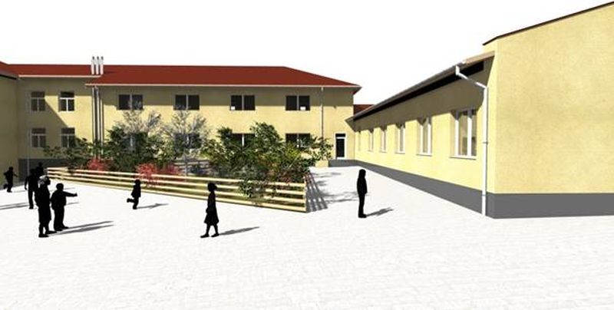
SZKOŁA

Slide 25
BUDYNEK URZĘDU

Slide 26
OCHRONA ŚRODOWISKA 8 mln 649 tys.
Kanalizacja Męcina Mała, Wapienne 4 mln 149 tys.
Kolektory 100 tys.
Przydomowe oczyszczalnie 50 tys.
Kanalizacja Krzywa 200 tys.
Budowa wodociągu Sękowa „Kawiory” 2 mln
Budowa wodociągu Owczary 2 mln

Slide 27
BEZPIECZEŃSTWO PUBLICZNE
350 tys
Wsparcie służb ratowniczych w ramach RPOWM na lata 2014-2020

Slide 29
REALIZACJA ZAPLANOWANYCH INWESTYCJI MOŻLIWA JEST POD WARUNKIEM
Otrzymania środków zewnętrznych – dotacji z UE
Utrzymanie zaplanowanej na lata 2017-2020 nadwyżki operacyjnej
Sprzedaży majątku gminnego zgodnie z planem

Slide 31
ZESTAWIENIE DOCHODÓW I WYDATKOW W LATACH 2012-2017
 | 2012 | 2013 | 2014 | 2015 | 2016 | 2017
DOCHODY | 22 052 618,00 zł | 17 482 648,00 zł | 19 934 182,00 zł | 20 525 091,00 zł | 21 966 160,28 zł | 21 816 787,60 zł
WYDATKI | 20 594 876,00 zł | 16 306 655,00 zł | 17 951 771,00 zł | 21 904 729,00 zł | 20 901 969,48 zł | 22 236 187,60 zł
NADWYŻKA/DEFICYT | 1 457 742,00 zł | 1 175 993,00 zł | 1 982 411,00 zł | - 1 379 638,00 zł | 1464190,86 ZŁ | - 419 400,00 zł
NADWYŻKA OPERACYJNA | 753 956,00 zł | 1 354 708,00 zł | 832 058,00 zł | 467 998,00 zł | 1 763412,00 zł | 1 626102,92 zł

Slide 32
DZIĘKUJĘ ZA UWAGĘ

